Slide 1

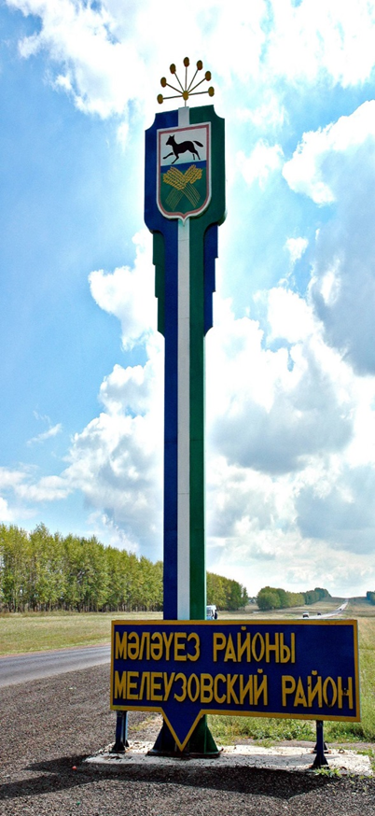
Бюджет для граждан
муниципальный район Мелеузовский район Республики Башкортостан
Анализ практики развития
бюджета для граждан
в муниципальном районе Мелеузовский район
Республики Башкортостан
с 2015 по 2020гг.
2021г.

Slide 2
Бюджет для граждан
БЮДЖЕТ ДЛЯ ГРАЖДАН – это документ (аналитический материал), разрабатываемый и публикуемый в открытом доступе, предназначенный для жителей, не обладающих специальными знаниями в сфере бюджетного законодательства, который в доступной форме знакомит с основными целями и приоритетными направлениями, с характеристиками бюджета и результатами его исполнения.
Основной целью проекта «БЮДЖЕТ ДЛЯ ГРАЖДАН» является повышение бюджетной грамотности населения, а также привлечение граждан к участию в практиках инициативного бюджетирования.
В 2013 году Правительством Российской Федерации был создан и продолжает свою деятельность совместный проект Минфина России и Открытого правительства под общим названием «БЮДЖЕТ ДЛЯ ГРАЖДАН».
Совместный проект «Бюджет для граждан» направлен на ознакомление граждан с приоритетами бюджетной политики, условиями формирования и параметрами бюджетов бюджетной системы Российской Федерации, планируемыми и достигнутыми результатами использования бюджетных средств. Проект также предусматривает распространение информации о бюджете в понятной форме, развитие практик участия граждан в бюджетном процессе, реализацию системы мер по повышению бюджетной грамотности населения.
Администрация муниципального района Мелеузовский район Республики Башкортостан с 2015 года ежегодно участвует во Всероссийском конкурсе проекта «БЮДЖЕТ ДЛЯ ГРАЖДАН» и всегда становится победителем в различных номинациях среди других участников.
В этой презентации представлены конкурсные проекты – победители Всероссийского конкурса проекта «БЮДЖЕТ ДЛЯ ГРАЖДАН».
Конкурсные проекты размещены на официальном сайте Финансового управления администрации муниципального района Мелеузовский район Республики Башкортостан.
http://finance.admmeleuz.ru/

Slide 3
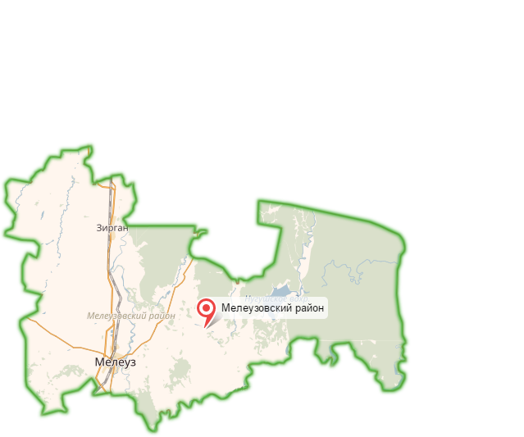

Характеристика Мелеузовского района
Мелеузовский район находится на юге Республики Башкортостан.
Площадь района составляет 3254 км².
Мелеузовский район Республики Башкортостан был образован 20 августа 1930 года.
Состав района: 1 городское поселение и 16 сельских поселений, которые включают в себя 96 населенных пунктов.
Численность населения: 82 тыс. человек, в том числе в городе 57 248 человек, в районе 24 752 человека.
Район промышленно-сельскохозяйственный.
Основными достопримечательностями района являются Нугушское водохранилище и национальный парк «Башкирия».
На территории района находятся памятники природы: карстовое урочище Кутук и карстовой мост Куперля.

Slide 4
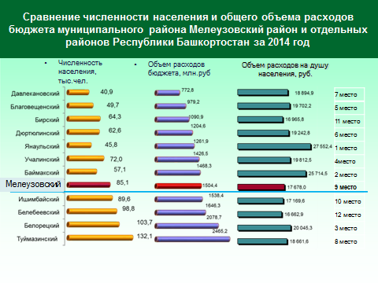
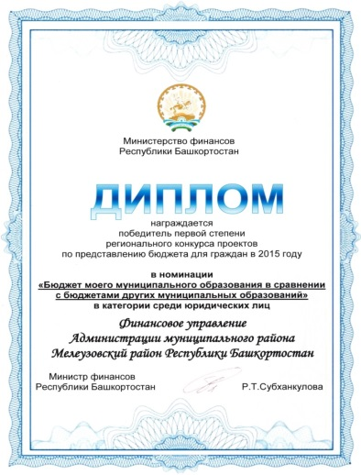

Конкурсный проект – победитель Федерального и Республиканского конкурса проектов по представлению бюджета для граждан в 2015 году в номинации «Бюджет моего муниципального образования в сравнении с бюджетами других муниципальных образований»
В презентации представлена информация о бюджете муниципального района Мелеузовский район Республики Башкортостан в сравнении с бюджетами других муниципальных образований за 2014 год, награжден Дипломом I степени Республики Башкортостан и Дипломом II степени Российской Федерации
http://finance.admmeleuz.ru/images/TFU/%D0%A1%D1%80%D0%B0%D0%B2%D0%BD%D0%B5%D0%BD%D0%B8%D0%B5_%D0%9C%D0%9E_%D0%9C%D0%B5%D0%BB%D0%B5%D1%83%D0%B7.pdf

Slide 5

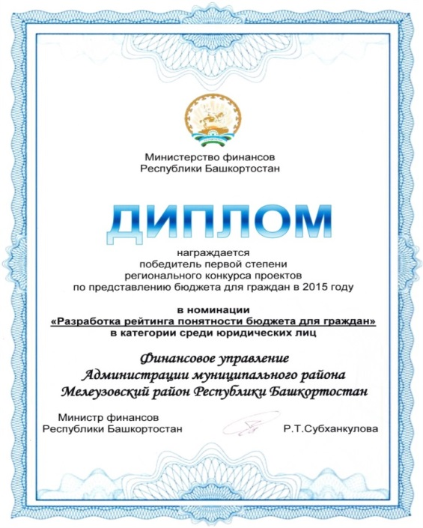
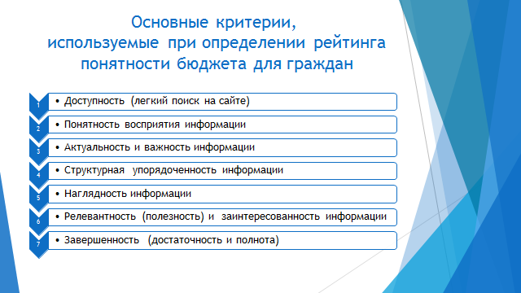

Конкурсный проект – победитель Федерального и Республиканского конкурса проектов по представлению бюджета для граждан в 2015 году в номинации «Разработка рейтинга понятности бюджета для граждан»
Награжден Дипломом I степени Республики Башкортостан и Дипломом III степени Российской Федерации
http://finance.admmeleuz.ru/images/TFU/%D0%9C%D0%B5%D1%82%D0%BE%D0%B4%D0%B8%D0%BA%D0%B0_%D0%9C%D0%B5%D0%BB%D0%B5%D1%83%D0%B7.pdf

Slide 6
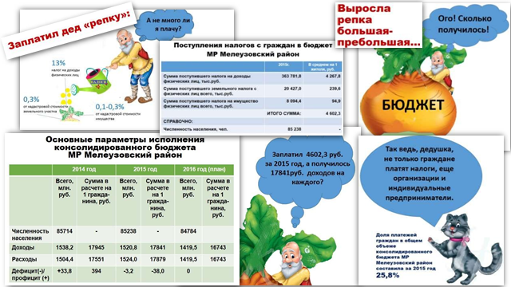
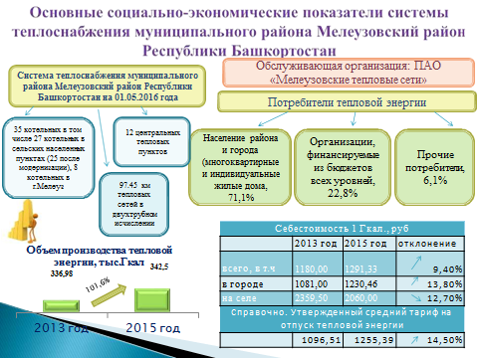
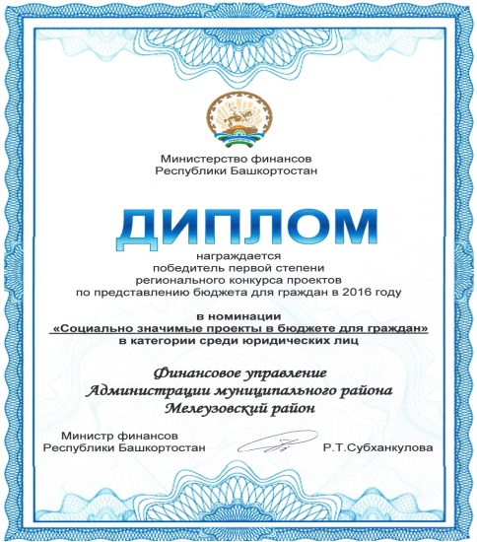
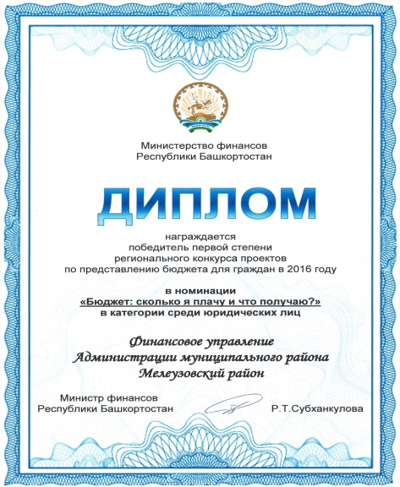
Конкурсные проекты 2016 года
Бюджет: сколько я плачу и что получаю?
Реализация проекта «Техническое перевооружение системы теплоснабжения в сельских населенных пунктах муниципального района Мелеузовский район Республики Башкортостан»
http://finance.admmeleuz.ru/images/%D0%9C%D0%95%D0%9B%D0%95%D0%A3%D0%97_%D0%A1%D0%BA%D0%BE%D0%BB%D1%8C%D0%BA%D0%BE_%D1%8F_%D0%BF%D0%BB%D0%B0%D1%87%D1%83_%D0%B8_%D1%87%D1%82%D0%BE_%D0%BF%D0%BE%D0%BB%D1%83%D1%87%D0%B0%D1%8E.pdf
http://finance.admmeleuz.ru/images/%D0%9C%D0%95%D0%9B%D0%95%D0%A3%D0%97_%D0%A1%D0%BE%D1%86%D0%B8%D0%B0%D0%BB%D1%8C%D0%BD%D0%BE_%D0%B7%D0%BD%D0%B0%D1%87%D0%B8%D0%BC%D1%8B%D0%B5_%D0%BF%D1%80%D0%BE%D0%B5%D0%BA%D1%82%D1%8B_%D0%B2_%D0%B1%D1%8E%D0%B4%D0%B6%D0%B5%D1%82%D0%B5_%D0%B4%D0%BB%D1%8F_%D0%B3%D1%80%D0%B0%D0%B6%D0%B4%D0%B0%D0%BD_.pdf

Slide 7
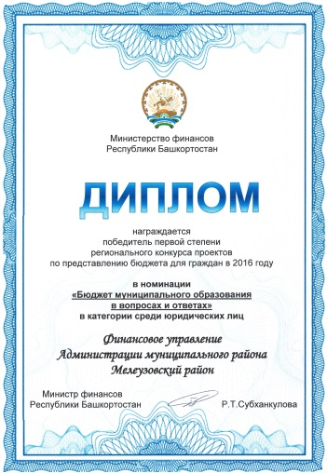
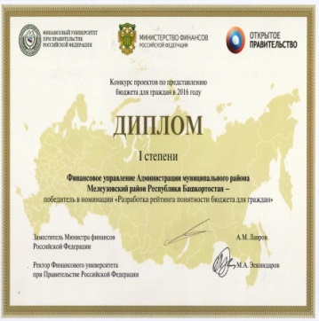
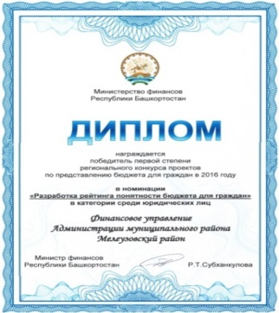



Конкурсные проекты 2016 года
Бюджет муниципального района Мелеузовский район Республики Башкортостан за 2015 год в вопросах и ответах
2. Что такое бюджетный процесс?
3. Как жители города и района могут принять участие в бюджетных процедурах
Бюджетный процесс – это регламентированная нормам права деятельность органов местного самоуправления м состоит из 5 стадий:
Формы участия граждан в бюджетном процессе:
1 стадия – составление проекта бюджета Администрацией муниципального района Мелеузовский район Республики Башкортостан
1. Возможность участия в процедуре публичных слушаний перед утверждением бюджета муниципального района и отчета об исполнении бюджета
II. стадия – рассмотрение проекта бюджета Советом муниципального района Мелеузовский район Республики Башкортостан
2. Возможность участия граждан в работе общественных палат и приемных, в рабочих группах и комиссиях при обсуждении бюджетных процедур
III. стадия – утверждение бюджета, принятия решения о бюджете Советом муниципального района Мелеузовский район Республики Башкортостан
3. Участие граждан и гражданских объединений в конкурсах по поддержке местных инициатив
http://finance.admmeleuz.ru/images/%D0%9C%D0%95%D0%9B%D0%95%D0%A3%D0%97_%D0%91%D1%8E%D0%B4%D0%B6%D0%B5%D1%82_%D0%B2_%D0%B2%D0%BE%D0%BF%D1%80%D0%BE%D1%81%D0%B0%D1%85_%D0%B8_%D0%BE%D1%82%D0%B2%D0%B5%D1%82%D0%B0%D1%85.pdf
IV. стадия – исполнение бюджета, которое осуществляет Администрация муниципального района Мелеузовский район Республики Башкортостан
V. стадия – составление отчета об исполнении бюджета и его утверждение
4. Участие граждан в общественном контроле за осуществлением муниципальных закупок
Методика определения рейтинга понятности «бюджета для граждан» для отдельных категорий граждан
детей дошкольного и младшего возраста школьного возраста;
учащихся старших классов и студентов образовательных учреждений;
http://finance.admmeleuz.ru/images/%D0%9C%D0%95%D0%9B%D0%95%D0%A3%D0%97_%D0%A0%D0%B0%D0%B7%D1%80%D0%B0%D0%B1%D0%BE%D1%82%D0%BA%D0%B0_%D1%80%D0%B5%D0%B9%D1%82%D0%B8%D0%BD%D0%B3%D0%B0_%D0%BF%D0%BE%D0%BD%D1%8F%D1%82%D0%BD%D0%BE%D1%81%D1%82%D0%B8_%D0%B4%D0%BB%D1%8F_%D0%B3%D1%80%D0%B0%D0%B6%D0%B4%D0%B0%D0%BD.pdf
граждан старшего поколения

Slide 8
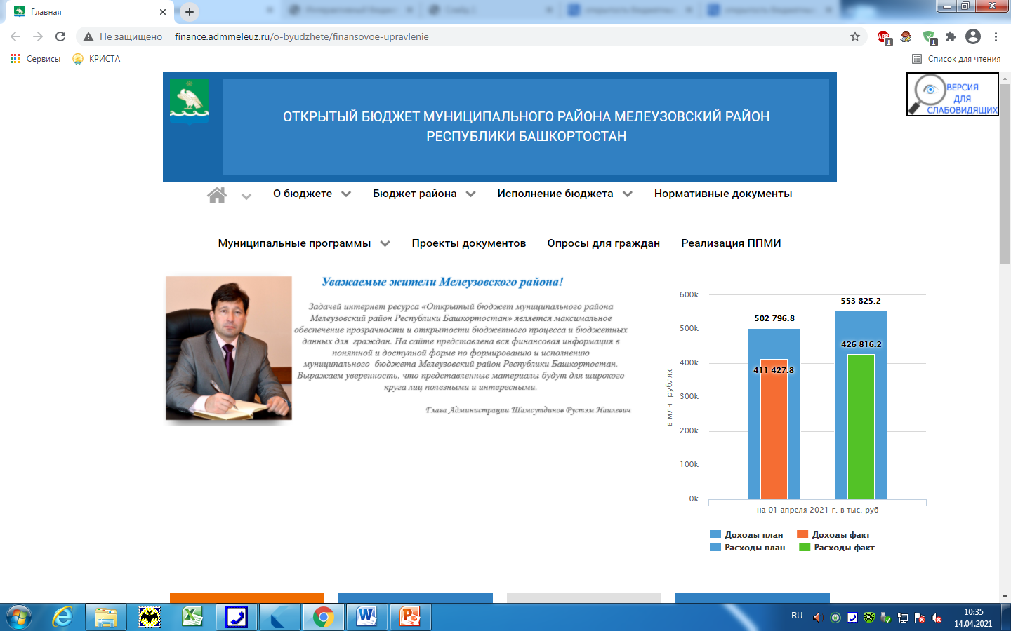
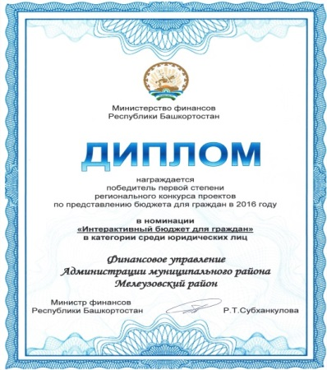
Конкурсный проект - занявший первое место Республиканского конкурса проектов по представлению бюджета для граждан в 2016 году в номинации «Интерактивный бюджет для граждан"
http://finance.admmeleuz.ru/images/%D0%9C%D0%95%D0%9B%D0%95%D0%A3%D0%97_%D0%98%D0%BD%D1%82%D0%B5%D1%80%D0%B0%D0%BA%D1%82%D0%B8%D0%B2%D0%BD%D1%8B%D0%B9_%D0%B1%D1%8E%D0%B4%D0%B6%D0%B5%D1%82.pdf

Slide 9
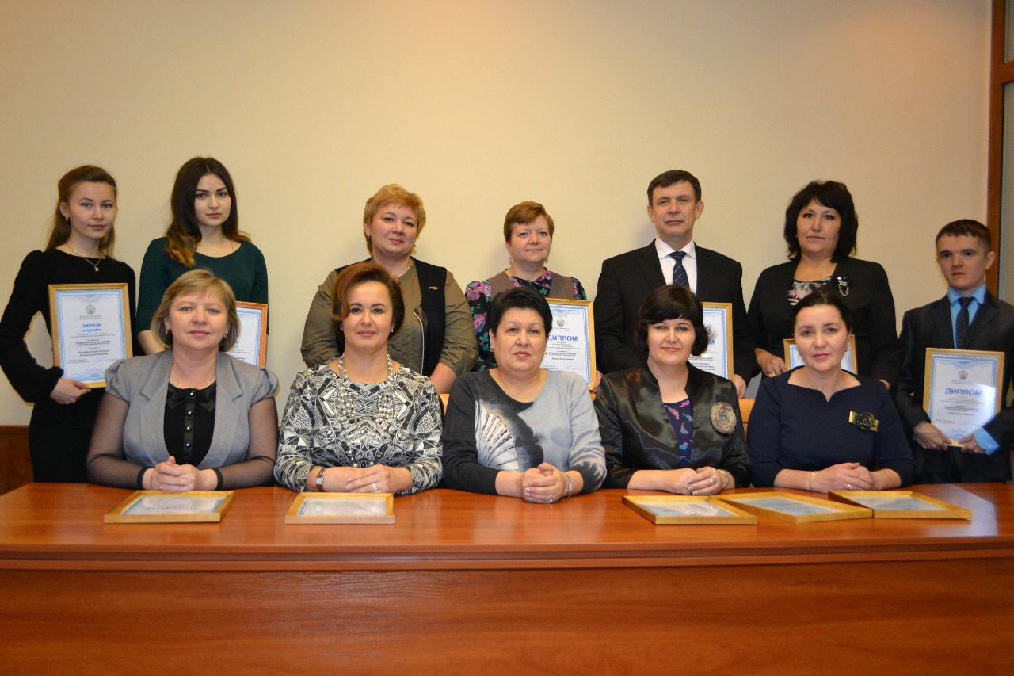

Slide 10
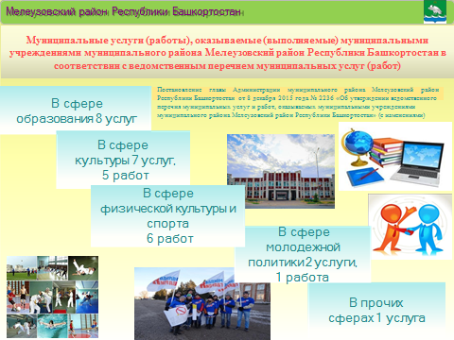
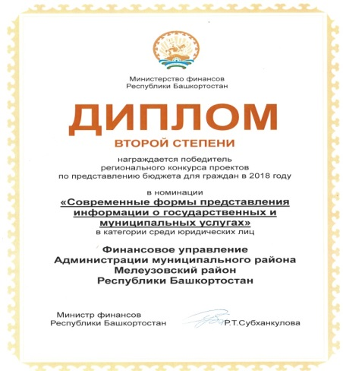
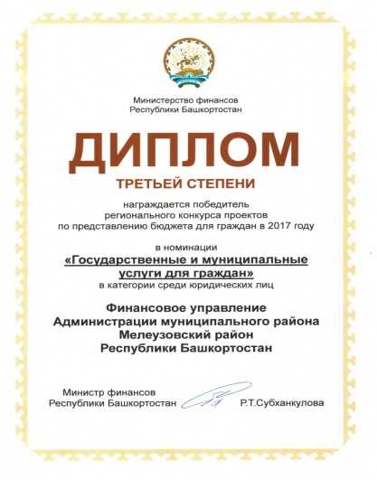
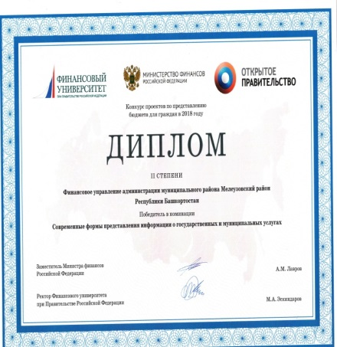
Конкурсный проект 2017 - 2018 гг.
в номинации «Государственные и муниципальные услуги для граждан»
В презентации представлена информация о видах муниципальных услуг муниципального района Мелеузовский район Республики Башкортостан, категориях потребителей и основных принципах получения муниципальных услуг, нормативно-правовой базе и требованиях к порядку предоставления муниципальных услуг, оценке качества и доступности муниципальных услуг, награжден Дипломом III степени Министерства Финансов Республики Башкортостан 2017 года, Дипломом II степени Министерства Финансов Республики Башкортостан и Дипломом II степени Министерства Финансов Российской Федерации 2018 года
http://finance.admmeleuz.ru/index.php?option=com_content&view=category&id=601&Itemid=135&limitstart=10

Slide 11
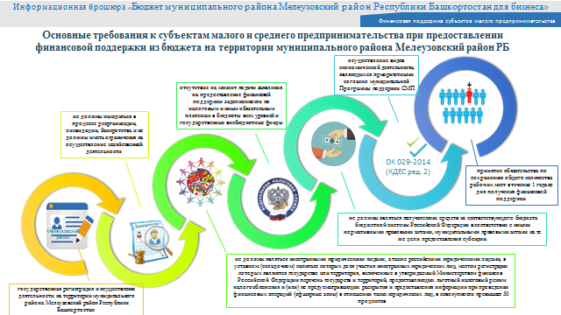

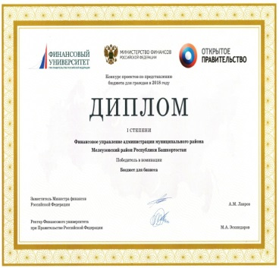
Конкурсный проект - победитель Федерального и Республиканского конкурса проектов по представлению бюджета для граждан в 2018 году в номинации "Бюджет для бизнеса"
В конкурсном проекте в доступной и наглядной форме представлена информация о видах финансовой поддержки субъектов малого и среднего предпринимательства, награжден Дипломом I степени Министерства Финансов Республики Башкортостан и Дипломом I степени Министерства Финансов Российской Федерации

Slide 12
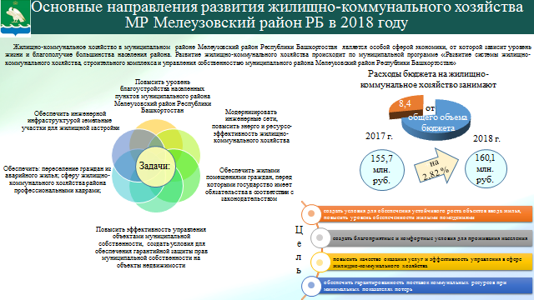

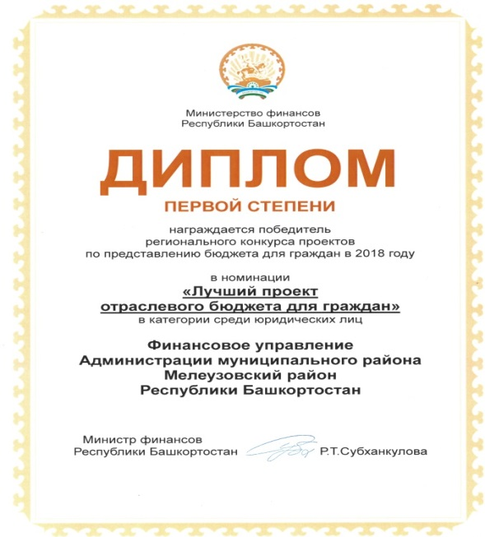
Конкурсные проекты 2018-2019 года в номинации
"Лучший проект отраслевого бюджета для граждан"
Проект 2019 года представлен в виде информационного сборника «Развитие системы жилищно-коммунального хозяйства, строительного комплекса и управления собственностью муниципального района Мелеузовский район Республики Башкортостан», награжден Дипломом II степени Министерства Финансов Республики Башкортостан
(http://finance.admmeleuz.ru/index.php?option=com_content&view=article&id=12737:konkursnyj-proekt-zanyavshij-vtoroe-mesto-respublikanskogo-konkursa-proektov-po-predstavleniyu-byudzheta-dlya-grazhdan-v-2019-godu-v-nominatsii-luchshij-proekt-otraslevogo-byudzheta-dlya-grazhdan&catid=601&Itemid=135)
В презентации 2018 года представлена информация о расходах в сфере образования за 2017 год по сравнению с 2015 и 2016 годами.
Конкурсный проект размещен на общедоступном ресурсе сети интернет https://cloud.mail.ru/public/MHMh/rsmr4guGw

Slide 13
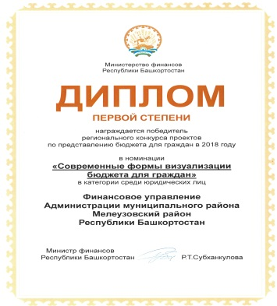
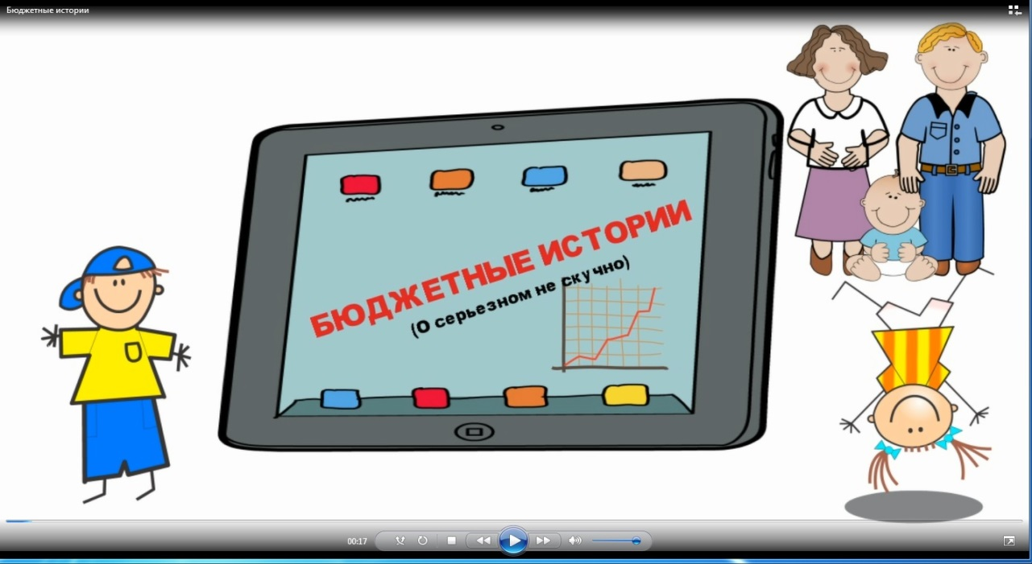
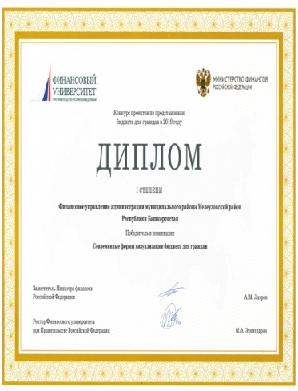
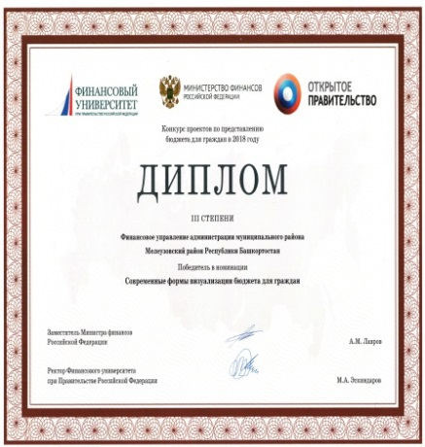

Конкурсный проект - победитель Федерального и Республиканского конкурса проектов по представлению бюджета для граждан в 2018 - 2019 годах в номинации
"Современные формы визуализации бюджета для граждан"
Конкурсный проект «Бюджетные истории» представлен в виде рисованного видео в технике видеоскрайбинга с элементами анимации и стихотворного слога. В проекте использована необычная визуализация материала о бюджете с использованием рисунков, схем и диаграмм, иллюстрирующих речь и облегчающих восприятие материала, а также афоризмов знаменитых людей. Награжден Дипломом I степени Министерства Финансов Республики Башкортостан, Дипломом III Министерства Финансов Российской Федерации в 2018г., Дипломом I степени Министерства Финансов Республики Башкортостан, Дипломом I степени Министерства Финансов Российской Федерации в 2019г.
https://cloud.mail.ru/public/23BG/cunwP2NJ6

Slide 14
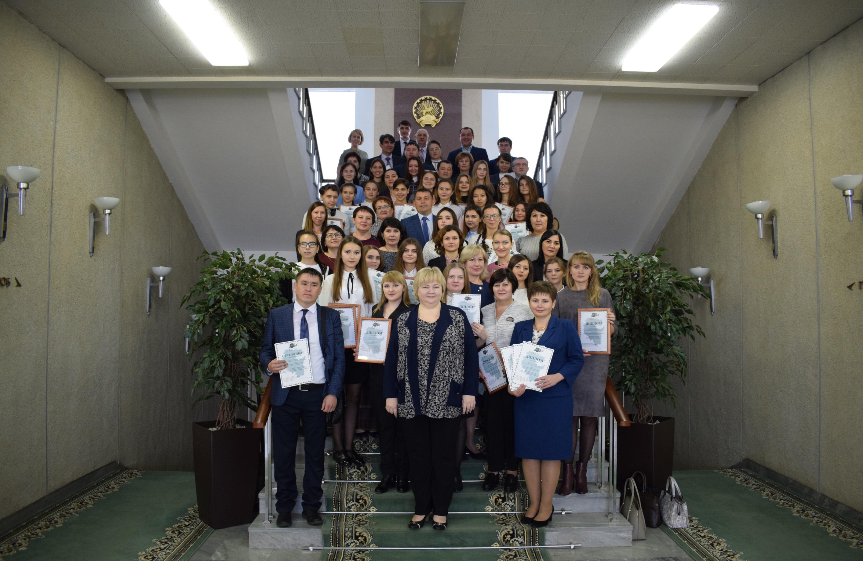

Slide 15
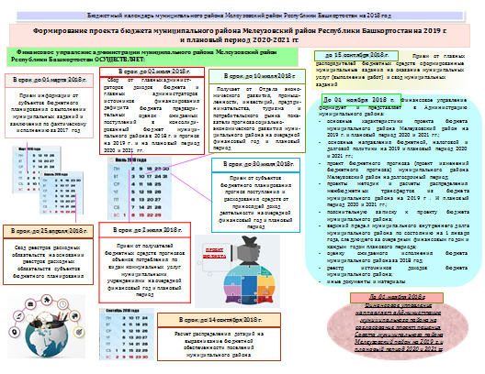
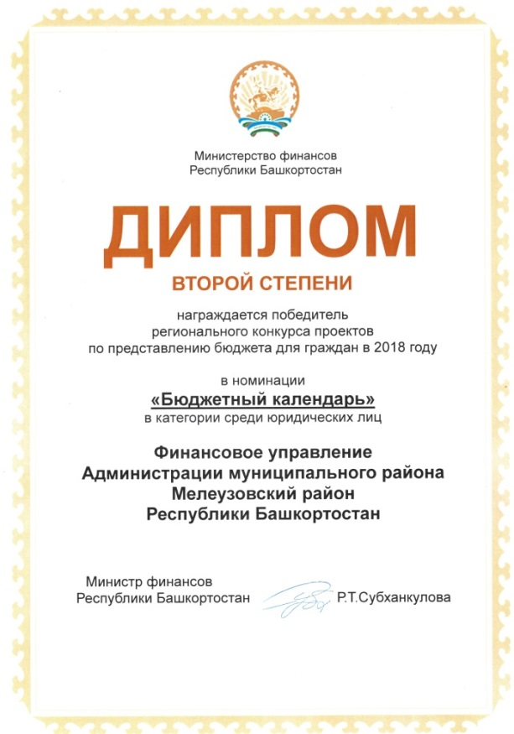
Конкурсный проект - победитель Республиканского конкурса проектов по представлению бюджета для граждан в 2018 году в номинации
"Бюджетный календарь"
В данном информационном буклете муниципального района Мелеузовский район Республики Башкортостан представлен календарь разработки прогноза социально – экономического развития, составления проекта бюджета, его рассмотрения и утверждения, а также сроки исполнения налогоплательщиками обязательств по уплате налогов и сборов в бюджет муниципального района Мелеузовский район Республики Башкортостан, сроки составления, проверки и утверждения бюджетной отчетности, награжден Дипломом II степени Министерства Финансов Республики Башкортостан
http://finance.admmeleuz.ru/images/Elena/%D0%91%D1%8E%D0%B4%D0%B6%D0%B5%D1%82%D0%BD%D1%8B%D0%B9_%D0%BA%D0%B0%D0%BB%D0%B5%D0%BD%D0%B4%D0%B0%D1%80%D1%8C_%D0%BD%D0%B0_2018_%D0%B3%D0%BE%D0%B4.pdf

Slide 16
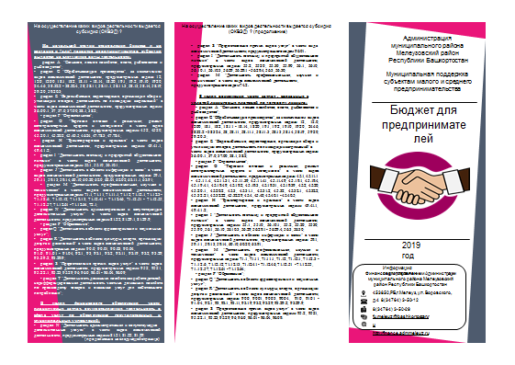
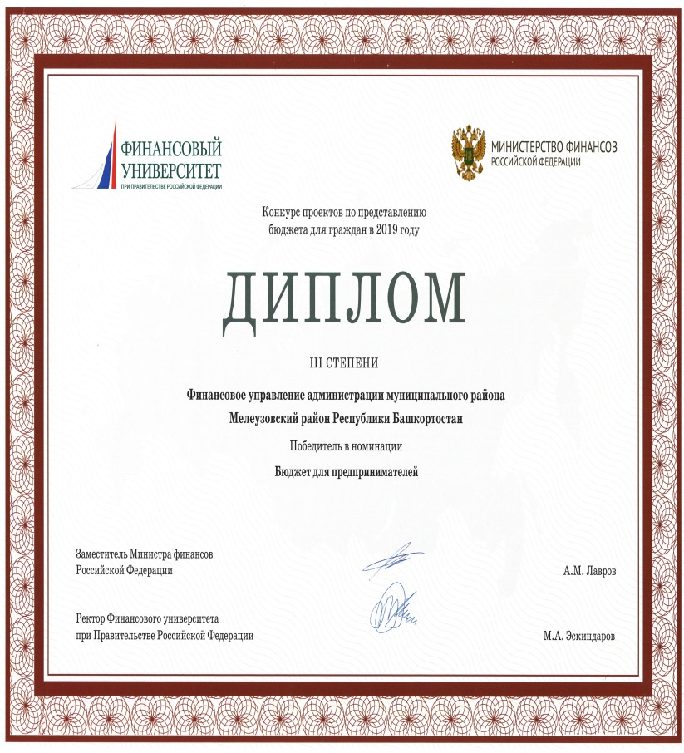
Конкурсный проект - победитель Федерального и Республиканского конкурса проектов по представлению бюджета для граждан в 2019 году в номинации "Бюджет для предпринимателей"
В презентации представлена информация о нормативно-нормативной базе и требованиях к субъектам малого и среднего предпринимательства на начальной стадии бизнеса , награжден Дипломом III степени Министерства Финансов Российской Федерации
http://finance.admmeleuz.ru/images/Elena/%D0%91%D1%8E%D0%B4%D0%B6%D0%B5%D1%82_%D0%B4%D0%BB%D1%8F_%D0%BF%D1%80%D0%B5%D0%B4%D0%BF%D1%80%D0%B8%D0%BD%D0%B8%D0%BC%D0%B0%D1%82%D0%B5%D0%BB%D0%B5%D0%B9.pdf

Slide 17
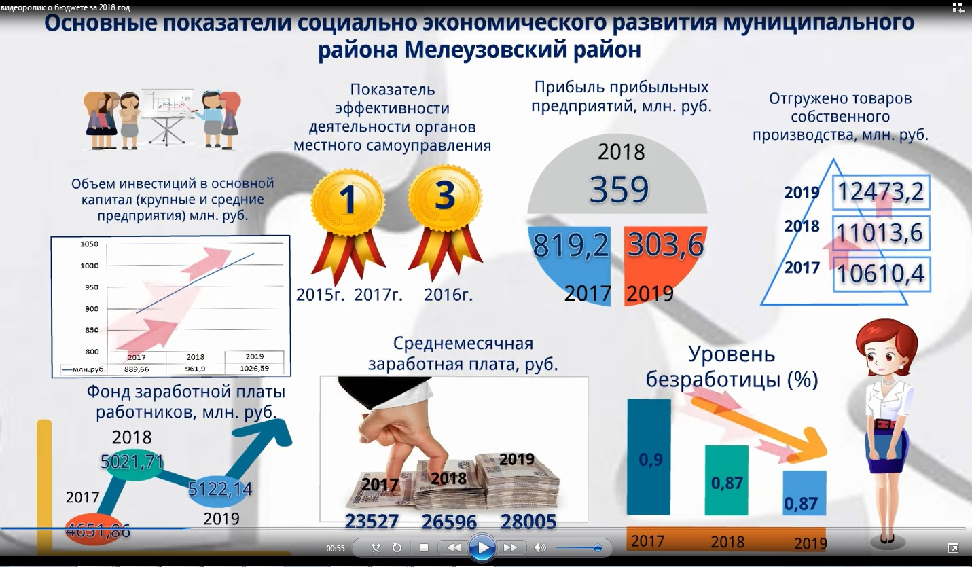
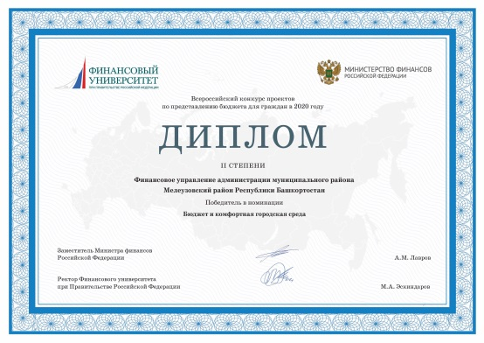
Конкурсный проект - победитель Федерального и Республиканского конкурса проектов по представлению бюджета для граждан в 2019 году в номинации "Лучший видеоролик о бюджете"
Конкурсный проект представлен в виде видеоролика о бюджете в доступной и наглядной для граждан форме и оперативный мониторинг финансовых и социально-экономических показателей муниципального района Мелеузовский район Республики Башкортостан. Видеоролик создан для информационной поддержки руководителей и специалистов органов местного самоуправления, обеспечения прозрачности и открытости бюджетного процесса, вовлечения граждан в процесс управления бюджетом, повышения финансовой грамотности населения, а также доверия и интереса к деятельности органов местного самоуправления, награжден Дипломом II степени Министерства Финансов Российской Федерации
https://disk.yandex.ru/i/_pOuUdS6aGzvIw

Slide 18
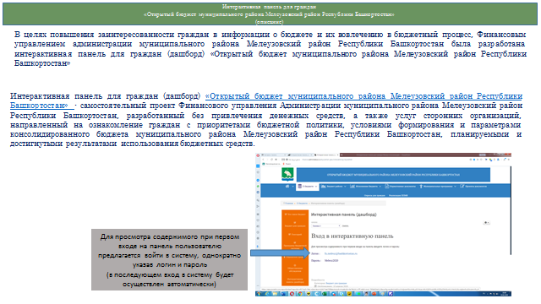
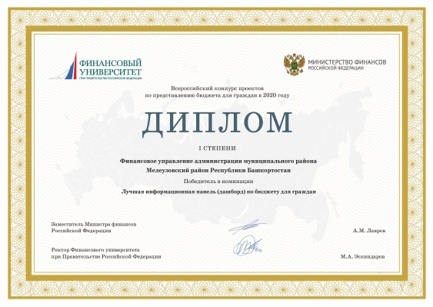
Конкурсный проект - участник Республиканского конкурса проектов по представлению бюджета для граждан в 2020 году в номинации
"Лучшая информационная панель (дашборд) по бюджету для граждан"
Интерактивная панель для граждан «Открытый бюджет муниципального района Мелеузовский район Республики Башкортостан» расположена на сайте http://finance.admmeleuz.ru/byudzhet-glav/interaktivnyj-byudzhet и представляет собой набор красочных динамических показателей, характеризующих основные параметры формирования и исполнения консолидированного бюджета Мелеузовского района за ряд лет. Пользователи могут детально ознакомится с огромным набором показателей сразу, изменив запрос одним кликом. Сервис позволяет изучить не только общую картину по формированию районного бюджета, но подробно изучить каждый его параметр, увидеть, как он влияет на общий результат, награжден Дипломом I степени Министерства Финансов Российской Федерации

Slide 19
Динамика проектов, участвующих в I и II этапах Всероссийского конкурса проектов по представлению бюджета для граждан в 2015-2020гг.
I этап (Республиканский уровень)
Доля успешных проектов в общем количестве заявок
100%
100%
33%
83%
100%
100%
I этап (Федеральный уровень)
Доля успешных проектов в общем количестве заявок
100%
20%
50%
60%
100%
Количество просмотров информации по проектам на сайте и в социальных сетях
http://finance.admmeleuz.ru/index.php?option=com_content&view=category&id=601&Itemid=135

Slide 20
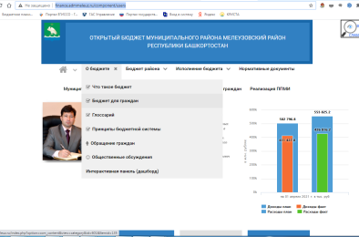
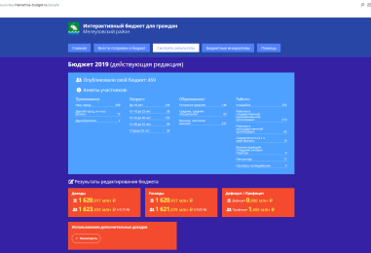
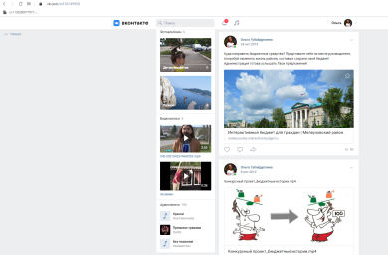
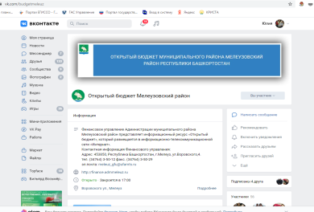
Реализация информации бюджета для граждан по Мелеузовскому району Республики Башкортостан в 2017-2020гг.
Охват целевой аудитории :
годы | Информационный ресурс (официальный сайт» ОТКРЫТЫЙ БЮДЖЕТ МУНИЦИПАЛЬНОГО РАЙОНА МЕЛЕУЗОВСКИЙ РАЙОН РЕСПУБЛИКИ БАШКОРТОСТАН (количество посещений) | Проект «Интерактивный бюджет для граждан» (количество граждан, опубликовавших свой вариант бюджета) | Размещение информации в социальных сетях пользователей (количество просмотров) | Страница в ВК «Открытый бюджет Мелеузовский район» (количество посещений)
2017 | 2574 |  |  | 2450
2018 | 2904 |  | 157 | 4785
2019 | 2549 | 459 | 420 | 4255
2020 | 2091 |  |  | 4314
http://finance.admmeleuz.ru/
http://meleuzovsky.interactive-budget.ru/people
https://vk.com/id138149958
https://vk.com/budgetmeleuz

Slide 21
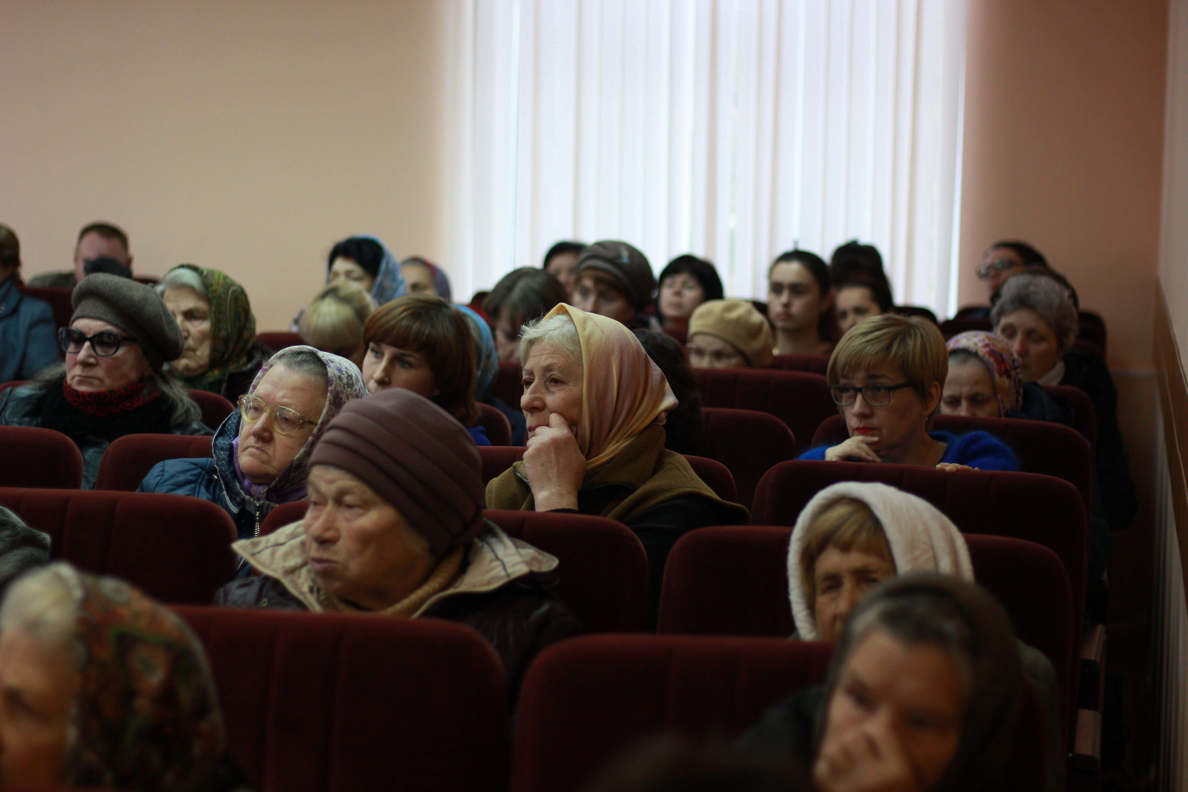


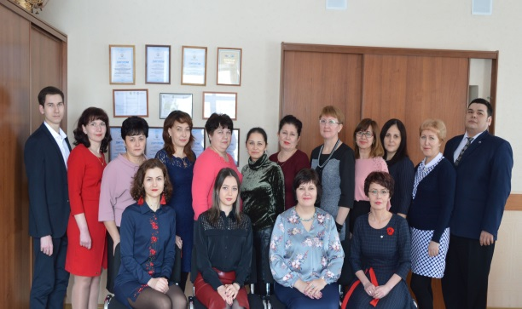
Предложения по реализации конкурсного проекта
«Анализ практики развития бюджета для граждан»
и его практическому применению
Для привлечения большего количества граждан к участию в обсуждении вопросов формирования бюджета
В качестве наглядного примера в презентациях для школьников и студентов
Для оценки качества деятельности Финансового управления администрации муниципального района Мелеузовский район Республики Башкортостан

Slide 22
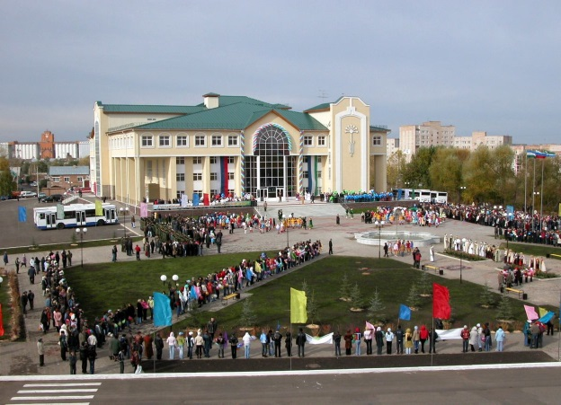
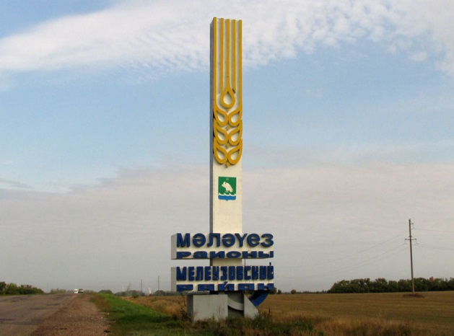
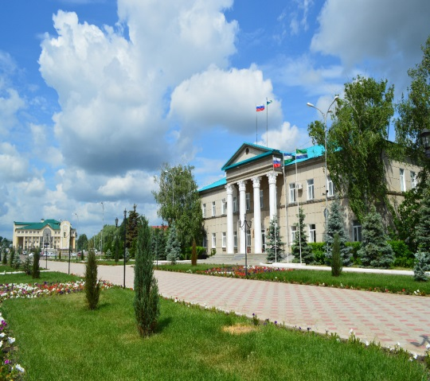
Мелеузовский район Республики Башкортостан
СПАСИБО ЗА ВНИМАНИЕ
Информация подготовлена Администрацией муниципального района Мелеузовский район Республики Башкортостан
Адрес:453850, Республика Башкортостан, Город Мелеуз, ул.Воровского,11 Тел: 34764 –3-04-32
e-mail: meleuz_gfu@ufamts.ru

